Slide 1
#ВеликолепноеВыступление
7 секретов
Автор: Валерий Кошелев

Slide 2
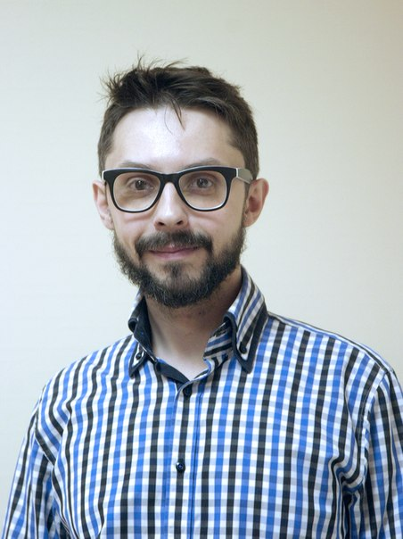
О себе
Валерий Евгеньевич Кошелев
Регалии:
Директор бизнес-инкубатора ТГУ
Председатель НКО БФ «Мир моей мечты»
Руководитель Школы профессий будущего
Консультант в сфере НКО и социального предпринимательства
Бизнес-тренер
Образование
2013, ТПУ, президентская программа подготовки управленческих кадров, специальность – «Управление проектами»
2009, Сибирский центр НЛП-технологий, специальность: бизнес-тренер
2004, Сибирская академия бизнеса и права, специальность: менеджер в области бизнеса.
2003, ТПУ, Факультет автоматики и электроэнергетики. Инженер по специальности: электроснабжение промышленных предприятий

Slide 3
План тренинга
Секрет 1 - Планирование
Секрет 2 - Репетиция
Секрет 3 - Невербалика
Секрет 4 - Голос
Секрет 5 - Экспертность
Секрет 6 - Внешний вид
Секрет 7 – Сторителлинг
Мини-Тренинг

Slide 4
Секрет 1. Планирование

Slide 5
Секрет 2. Репетиция

Slide 6
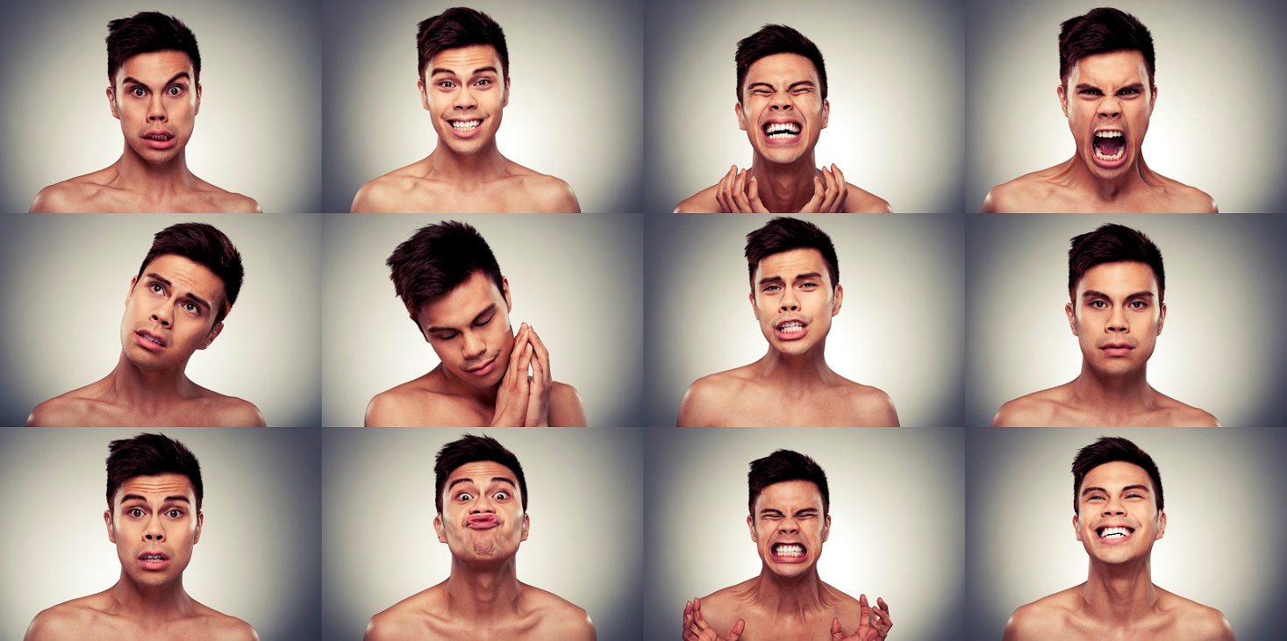
Секрет 3. Невербалика

Slide 7
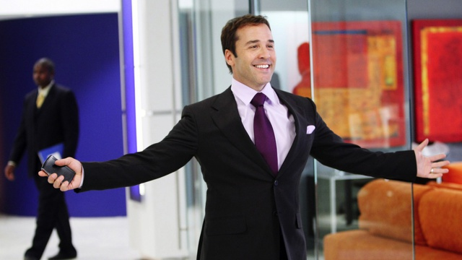
Секрет 3. Невербалика

Slide 8
Секрет 4. Голос

Slide 9
Секрет 5. Экспертность

Slide 10
Секрет 6. Внешний вид

Slide 11
Секрет 7. Сторителлинг

Slide 12
ВОПРОСЫ?

Slide 13
Контакты
+7 (923) 405-3020
valeriykoshelev.ru
koshelev.valeriy@gmail.com
Кошелев Валерий Евгеньевич
Директор бизнес-инкубатора ТГУ

